Slide 1
Лекция №05
Анализ технологических аспектов строительных фирм

Slide 2
Анализ технологических аспектов строительных фирм
Для правильной оценки работы предприятий проводят исследование внешнего (рынков) и внутреннего состояния своего предприятия.
При анализе рынков:
- емкость рынка, то есть возможные объемы продаж того или иного товара;
- конъюнктурные и прогнозные исследования сбыта;
- исследования поведения покупателей;
- изучение практики деятельности конкурентов;
При внутреннем анализе: исследование сильных и слабых сторон предприятия, его возможности и опасности.

Slide 3
Цель работы: исследование методики проведения анализа технологических аспектов (сильных и слабых сторон) предприятия строительных компаний.
В соответствии с данной целью рассмотрим следующие вопросы:
1.Понятие анализа технологических аспектов предприятия в менеджменте.
2.Организационно-экономическая характеристика предприятия.
3.Основные конкуренты предприятия.
4.Значение и задачи системы маркетинга предприятия.
5.Анализ финансового состояния предприятия.
6.Анализ сильных и слабых сторон предприятия.

Slide 4
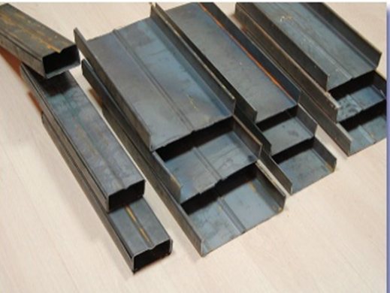
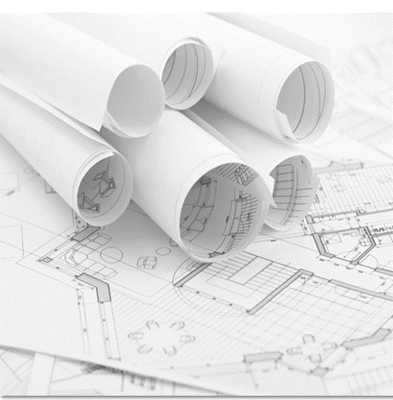
Целью технологического проектирования является разработка оптимальных технологических и организационных условий для выполнения строительных процессов, обеспечивающих выпуск строительной продукции в намеченные сроки, высокого качества при минимальном использовании всех видов ресурсов.
Оптимальное решение строительного процесса — это нахождение наилучших из всех возможных сочетаний параметров и вариантов процесса. Для этого производят необходимые расчеты, составляют спецификации и калькуляции, выполняют чертежи, схемы, графики, делают необходимые описания. Разработку строительных процессов оформляют в виде технологических нормалей, технологических карт, карт трудовых процессов строительного производства, которые входят составной частью в проект производства работ. ППР разрабатывается подрядной организацией или по заказу организацией, специализированной на технологическом проектировании.

Slide 5

Проектированием строительных процессов при возведении конкретных зданий и сооружений или их частей последовательно предусматриваются:
- разработка технологических вариантов выполнения строительных процессов и принятие наиболее эффективного по технико-экономическим показателям;
выполнение строительного процесса в пространстве и времени; расчет технологической надежности строительного процесса;
- документирование строительного процесса.
По анализу условий возведения, объемно-планировочных и конструктивных решений объекта намечают номенклатуру и состав строительных процессов. Затем разрабатывают варианты для выбора наиболее эффективного для данных условий строительного процесса. Для этого из имеющегося арсенала технологических решений выполнения идентичных строительных процессов намечают несколько вариантов из наиболее прогрессивных решений и, рассчитывают эффективность каждого по основным технико-эко­номическим показателям: себестоимости, трудоемкости работ и продолжительности выполнения процесса. Следует отметить, что комплексные показатели, оценивающие эффективность выбирае­мого метода производства работ с точки зрения стоимостных показателей и трудовых затрат, еще не разработаны. Поэтому более экономичный по стоимости метод может оказаться неэффективным по трудовым затратам или сложным по соблюдению требований техники безопасности.

Slide 6
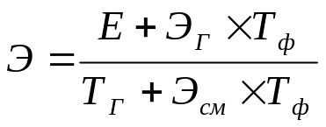
Себестоимость работ представляет собой выраженные в денеж­ной форме затраты на производство этих работ. В себестоимости работ учитывают затраты овеществленного труда (стоимость материальных элементов, энергии, амортизация основных фондов) и живого труда (заработная плата с начислениями). Себестоимость работ является одним из главных показателей, отражающих уровень технического и организационного совершенства данного про­цесса. Ее определяют по формуле:
С=(3 + М + Э + Тр) Кн
Затраты на эксплуатацию машин или механизмов:
Элементы себестоимости строительного процесса рассчитывают в соответствии с ЕНиР, СНиП, по сборникам цен на материалы, изделия и конструкции, на машино-смены строительных машин и оборудования, а также с учетом других нормативных документов.
Трудоемкость работ характеризуется определенными затратами труда на их выполнение. Единицей измерения трудоемкости служит человеко-час (чел.-ч) или человеко-день (чел.-дни), показывающий затраты нормативного рабочего времени на производство работ. В ЕНиР приводится трудоемкость на единицу работ по всем основным их видам.

Slide 7
Затраты времени, требующиеся на выполнение конкретного объема работ, зависят от влияния многочисленных производственных факторов: вида и объема работ, формы организации технологического процесса и степени его механизации, численности рабочих и уровня их квалификации и др. Единицей измерения продолжительности служат час, смена, день.
Для экономической оценки вариантов производства работ при составлении ППР, когда продолжительность сравниваемых процессов принимают одинаковой, пользуются формулой:
ЭП=(С1-С2)+Ен(К1-К2)
Если применение одного метода позволяет сократить продолжительность строительства, необходимо также учитывать результаты (эффект) от досрочного ввода объекта и сокращения накладных расходов в той их части, которая зависит от сроков работ.

Slide 8

1. Понятие анализа технологических аспектов предприятия в менеджменте
Служит для оценки обладания предприятием внутренними силами для воспользования возможностями и внутренних слабостей, которые могут осложнять будущие проблемы, связанные с внешними опасностями. Управленческое обследование основано на комплексном исследовании различных функциональных зон организации: маркетинг, финансы (бух.учет), производство, персонал, организационная культура и имидж организации.

Slide 9
1. Зона маркетинга выделяет 7 элементов использования:
а) доля рынка и конкурентоспособность
б) разнообразие и качество ассортимента
в) рыночная демография
г) рыночные исследования и разработки
д) предпродажное и послепродажное обслуживание клиентов
е) сбыт, реклама, продвижение товара
ж) прибыль
2. Финансовое состояние предприятия (бух. учет)
определяет, какую стратегию руководство выберет на будущее, помогает выявить имеющиеся и потенциально слабые стороны предприятия. Проводится методами финансовой ревизии (трудоемкая работа), требует много времени и привлечения большого числа сотрудников.

Slide 10

3. Производство
Постоянный анализ управления производством имеет большое значение для своевременной адаптации внутренней структуры предприятия к изменениям во внешнем окружении и выживания в конкурентной среде.
4. Персонал (людские ресурсы)
Решение многих проблем совершенствования предприятия зависит от обеспечения производства и управления квалифицированными специалистами.
Исходя из практики, необходимо чтобы каждый работник отчитывался только перед одним руководителем. При этом это число работников должно быть ограниченно. У управляющих на более низком уровне может быть больше подчиненных, т.к. работа этих уровнях более специализирована и менее сложна, чем на высоких уровнях. Норма управляемости - на одного руководителя 5-7 подчиненных.
Организационная социальная среда состоит из людей: руководителей, подчиненных, неформальных лидеров, коллег.

Slide 11

5. Организационная культура и имидж предприятия
Организационная культура - целостная система выработанных в организации и свойственных ее членам моделей поведения, обычаев, нравов, ожиданий. Культура – результат общественных воздействий, передается и поддерживается главным образом через обучение; внутри предприятия проявляется через поведение. Организационная культура складывается из поведения людей в организационной среде.
Имидж предприятия определяется впечатлением, которое создается с помощью сотрудников, клиентов и общением в целом. Культура и имидж предприятия подкрепляется или ослабляется репутацией.

Slide 12

Т.О., выявление сильных и слабых сторон предприятия по степени важности помогает определить функциональные зоны, требующие немедленного вмешательства или могущие подождать, а также те, на которые можно опереться при разработке и реализации стратегии предприятия.

